Slide 1
حجم الهرم والمخروط
الفصل الدراسي الثالث

Slide 2



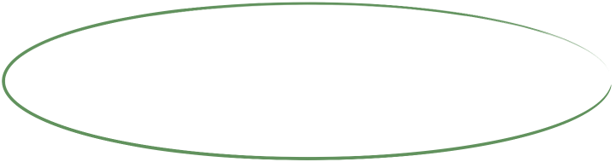






صباح الخير ياوطني
صباح المجد والعلياء
الحضور والغياب
الفصل الدراسي الثالث
نعود بحذر

Slide 3

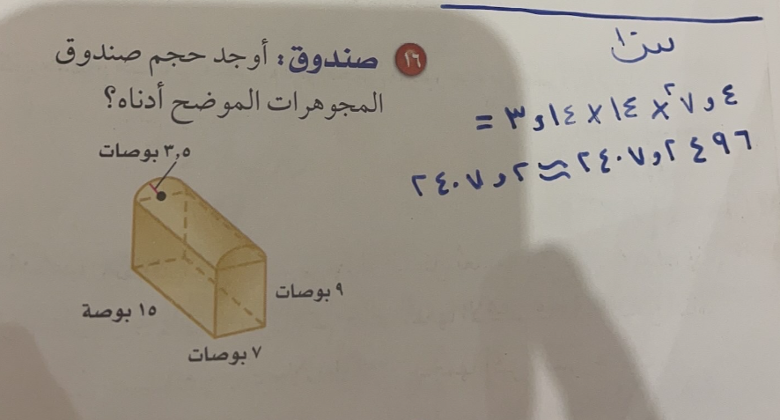



حل الواجب
الفصل الدراسي الثالث

Slide 4



شريط الذكريات
حجم المنشور والاسطوانة
الاشكال ثلاثية الابعاد
مساحات الاشكال المركبة
الفصل الدراسي الثالث

Slide 5

اختار بطاقة
النهاية

Slide 6

❎
❌
إجابة خاطئة
إجابة خاطئة للاسف
عودة

Slide 7
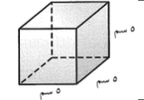

اجيبي على مايلي
اوجد حجم المجسم المجاور
٢٥ سم ٣
١٢٥ سم ٣
✅
❎
عودة

Slide 8
ارسل السؤال لغيرك
اذكر قانون مساحة المثلث
✅
❎
عودة

Slide 9

تحصل على درجة
عودة

Slide 10
✅
اجابة صحيحة
يارائعة
ممتازة ⭐️
عودة

Slide 11

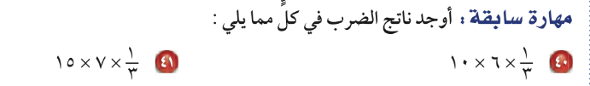




استراتيجية التصفح
اليوم
التاريخ
الحصة
علمتني الرياضيات
أن الخطوط المستقيمة عندما تتقاطع لن تتقاطع مجددا وكذلك بعض الفرص في حياتنا كالخطوط المستقيمة
صفحة
٣٣

Slide 12
الموضوع
حجم الهرم والمخروط
الأهداف
▪️ايجاد حجم الهرم
▪️ايجاد حجم المخروط
المفردات
المخروط

Slide 13





ماذا تعلمنا
ماذاسنتعلم
ماذا نعرف
المفردات
المخروط
حجم المنشور
وحجم الاسطوانة
🎯 ايجاد حجم الهرم
🎯 ايجاد حجم المخروط
الاسطوانة شكل ثلاثي الابعاد
له قاعدتان على شكل دائرة
صفحة
١٣

Slide 14

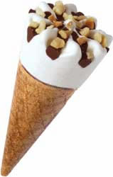
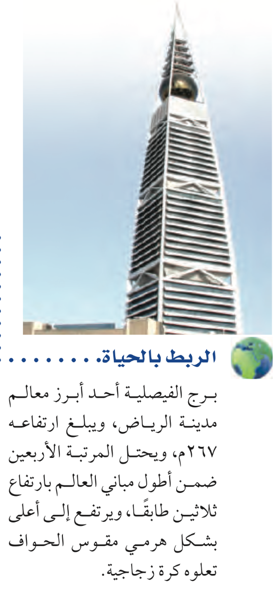
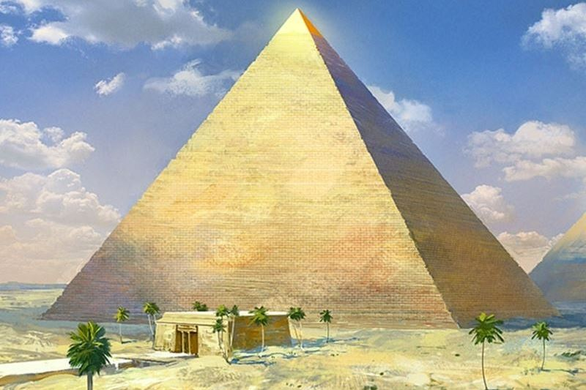
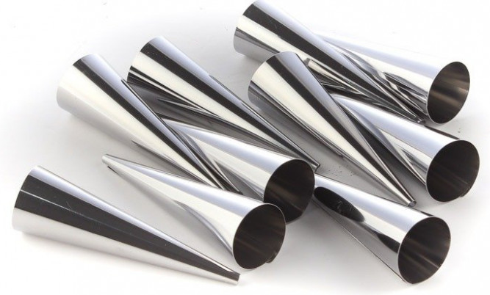

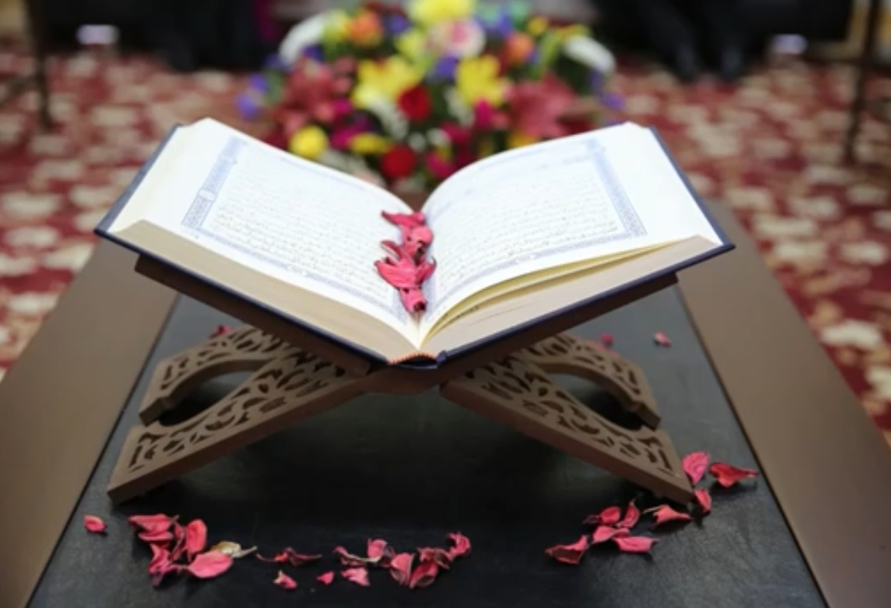


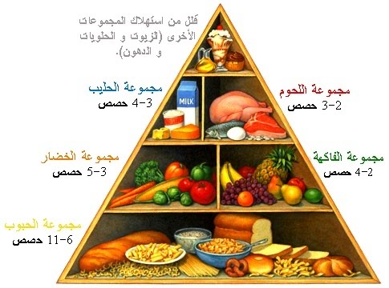

الهرم والمخروط في حياتنا
صفحة
١٣

Slide 15
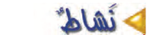

صفحة
٣٣
المفردات
المخروط

Slide 16

صفحة
٣٣
هرم ثلاثي
هرم رباعي
صفحة
١٣

Slide 17


صفحة
٣٣
صفحة
١٣

Slide 18

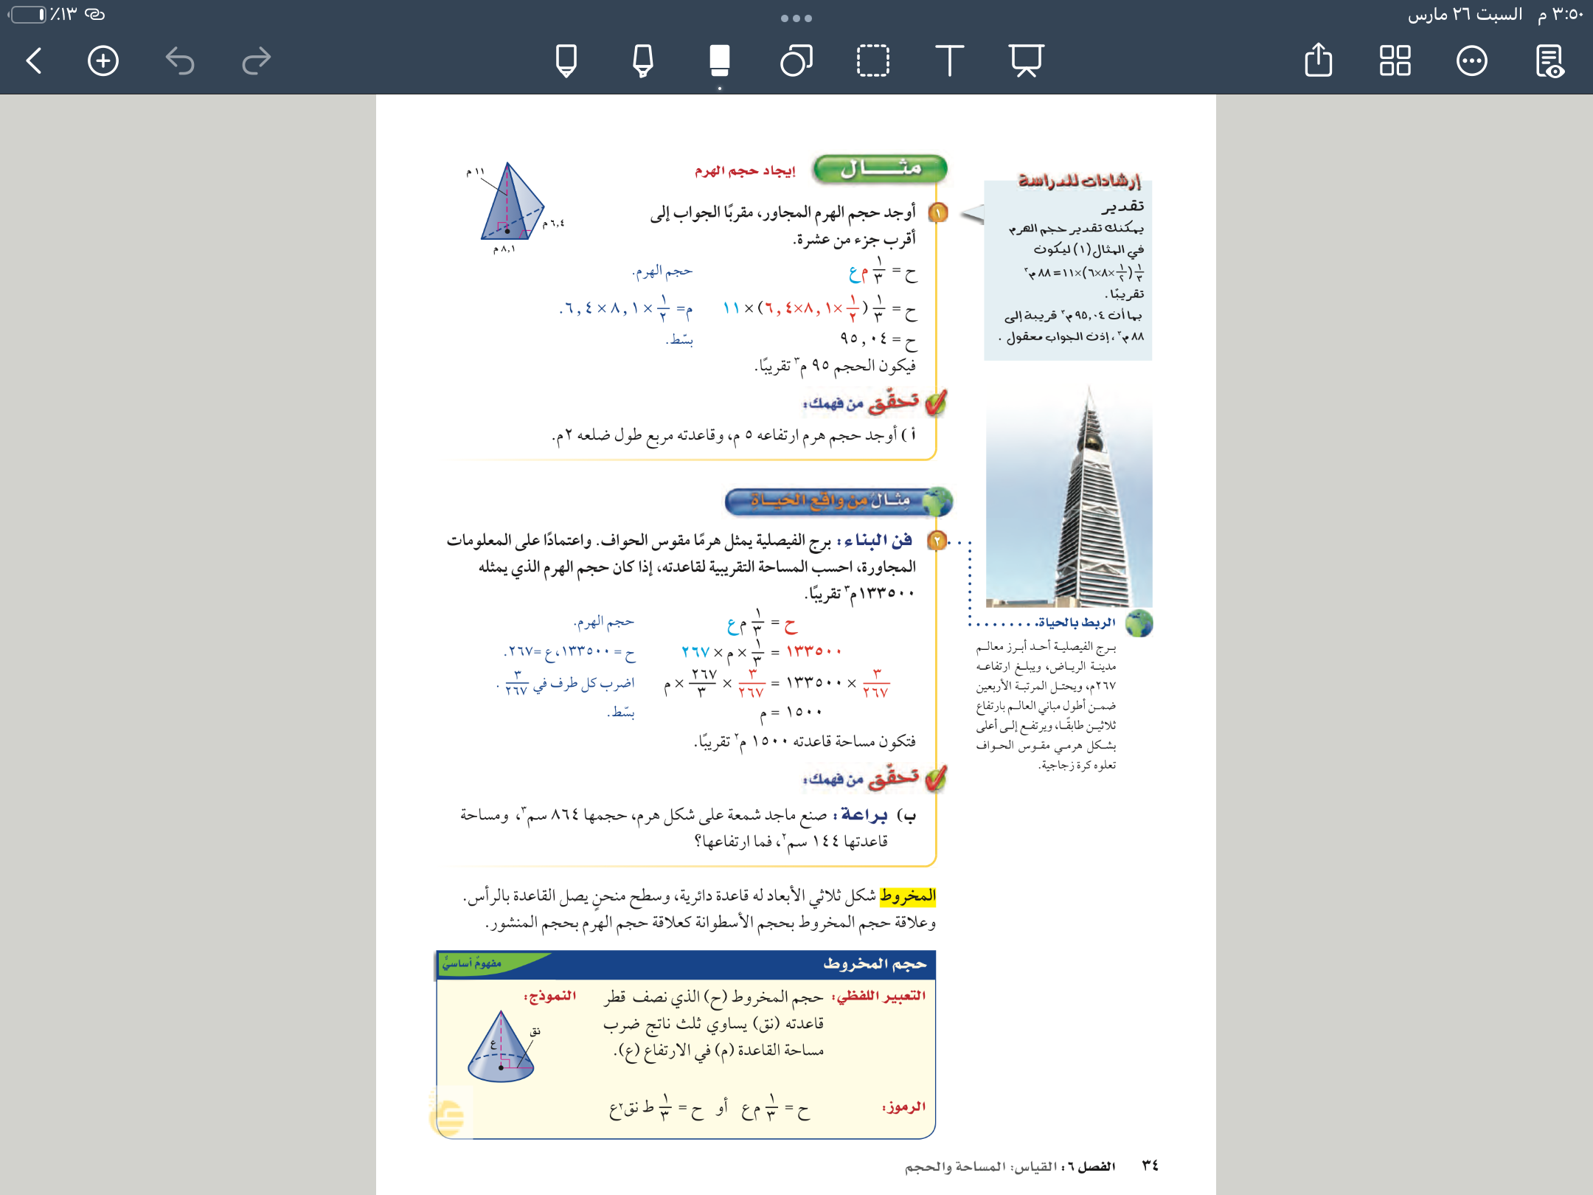

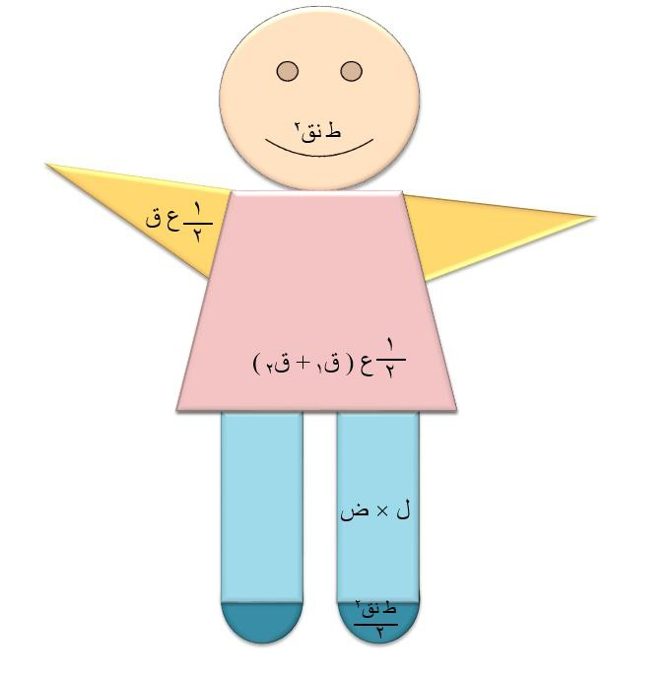
صفحة
٣٤
مثال
صفحة
١٣

Slide 19



صفحة
٣٤
تحقق من فهمك
الحل
✖️الارتفاع
١
٣
مساحة القاعدة
الحجم=
القانون
فكر
زاوج
شارك
✖️ع
ل✖️ل
١
٣
ح=
١
٣
✖️٥
✖️٢✖️٢
ح =
التعويض
ح = ٦٫٧ م٣

Slide 20
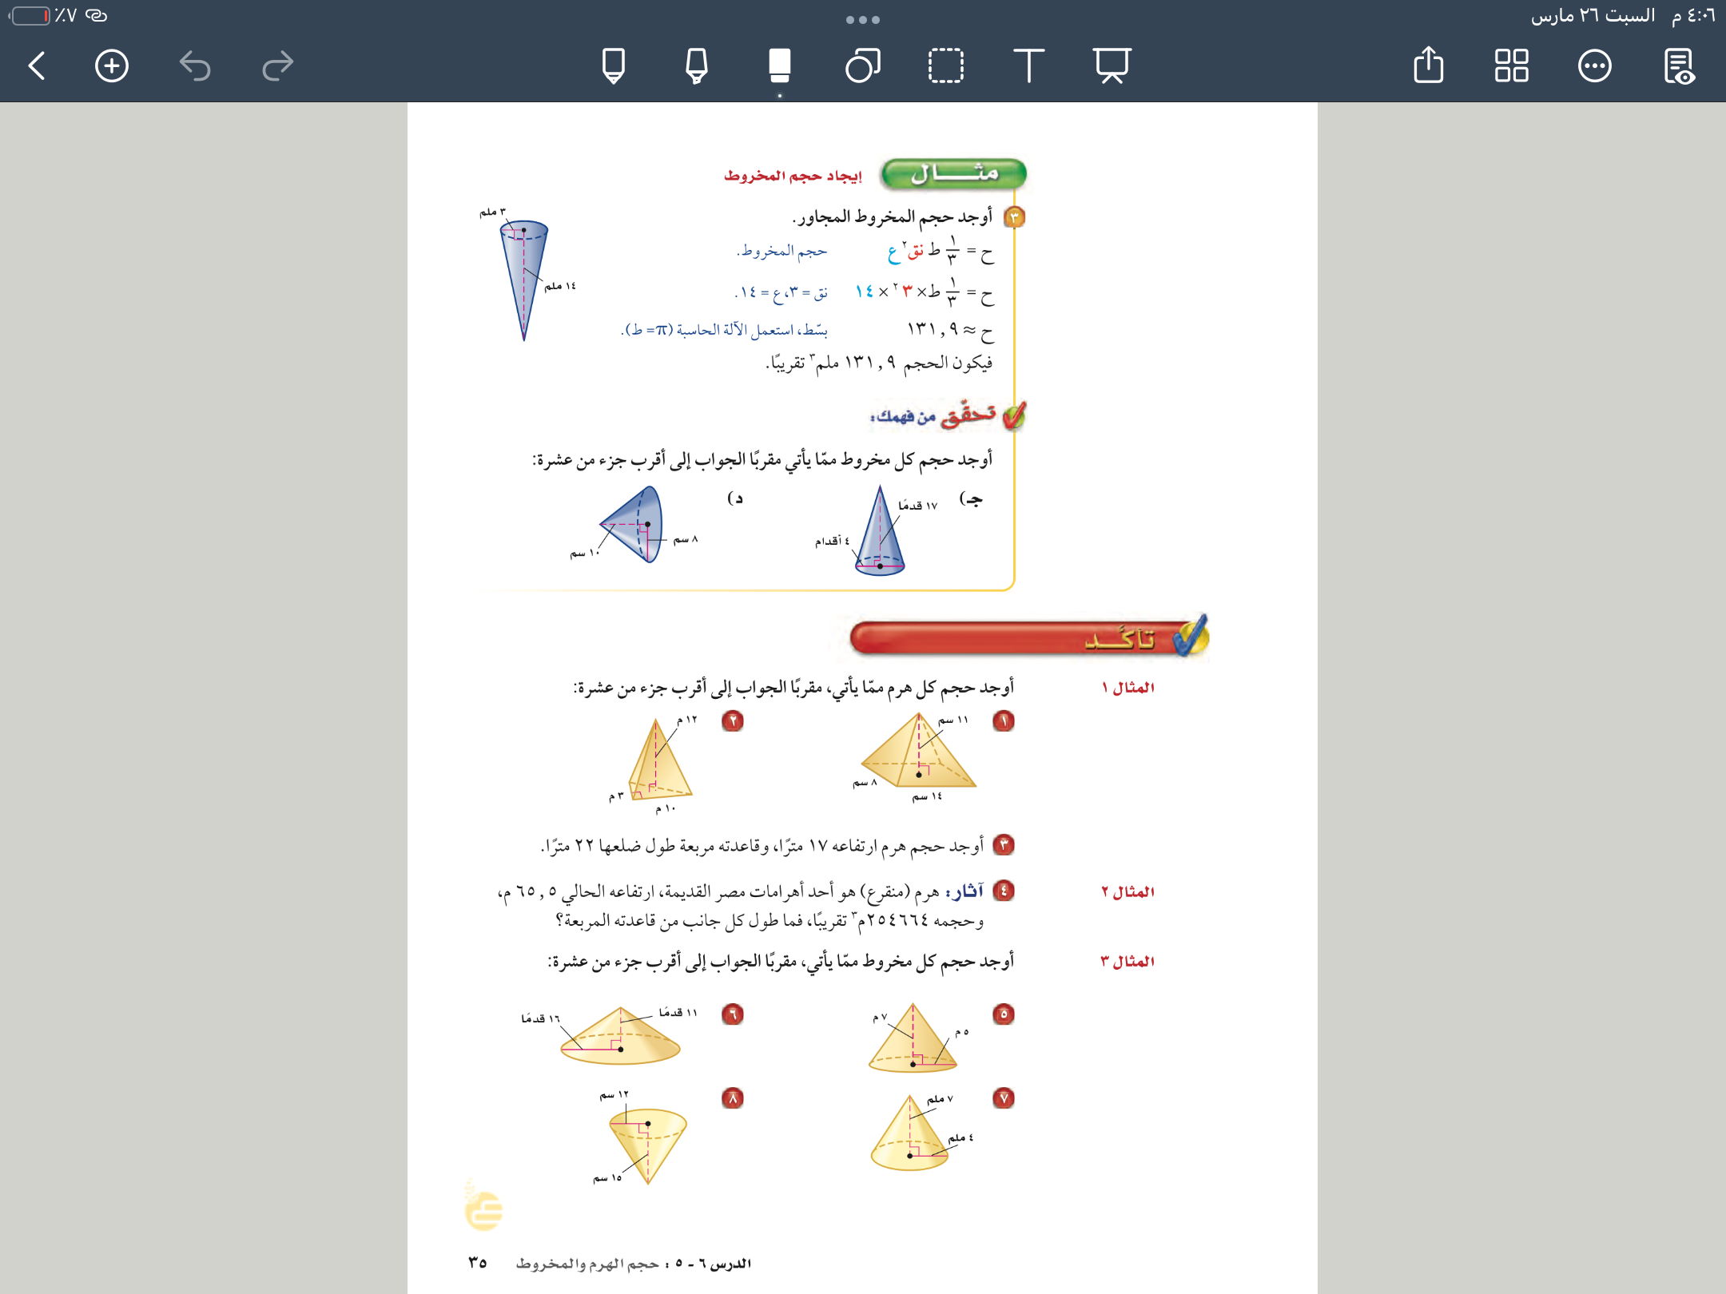
صفحة
٣٥
تأكد
✖️١١
الحل
✖️١٤✖️٨
✖️الارتفاع
مساحة القاعدة
١
٣
الحجم=
القانون
✖️ع
١
٣
ل✖️ض
ح=
١
٣
ح =
التعويض
ح = ٤٠١٫٧ سم٣

Slide 21
صفحة
٣٥
تأكد
✖️١٢
الحل
١
٣
✖️١٠✖️٣
✖️الارتفاع
مساحة القاعدة
الحجم=
القانون
✖️ع
١
٢
١
٣
ق✖️ع
✖️
ح=
١
٢
١
٣
✖️
ح =
التعويض
ح = ٦٠ م٣

Slide 22
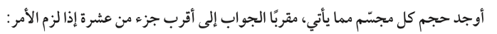
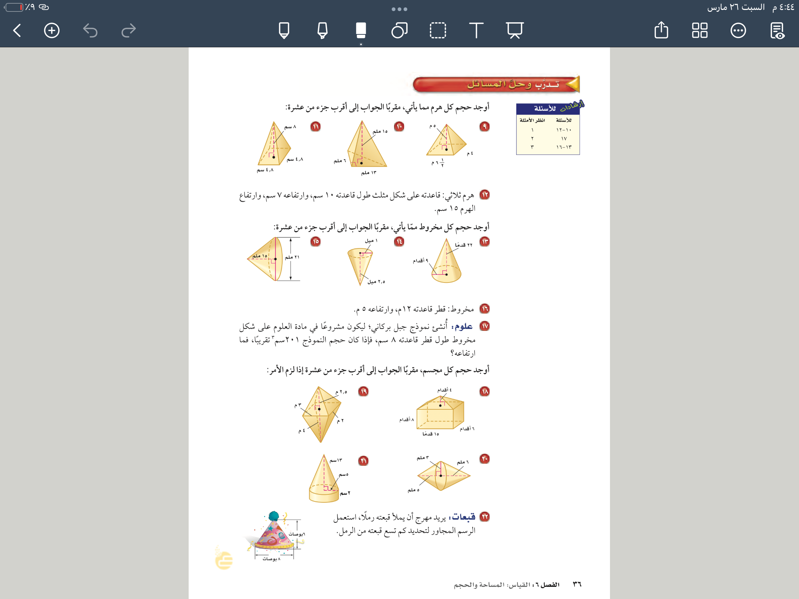
صفحة
٣٦
تدريب وحل المسائل
الحل

Slide 23

صفحة
٣٤
صفحة
١٣

Slide 24

صفحة
٣٤
المفردات
المخروط

Slide 25

صفحة
٣٥
مثال
صفحة
١٣

Slide 26
صفحة
٣٥
تحقق من فهمك
الحل
١
٣
✖️الارتفاع
مساحة القاعدة
الحجم=
القانون
فكر
زاوج
شارك
✖️ع
ط✖️نق٢
١
٣
ح=
١
٣
✖️١٧
✖️٣٫١٤✖️٢✖️٢
ح =
التعويض
ح = ٧١٫٢ م٣

Slide 27
صفحة
٣٥
تأكد
✖️٧
✖️٥✖️٥
الحل
✖️الارتفاع
مساحة القاعدة
١
٣
الحجم=
القانون
✖️ع
١
٣
ط✖️نق٢
ح=
١
٣
✖️٣٫١٤
ح =
التعويض
ح = ١٨٣٫٣ م٣

Slide 28
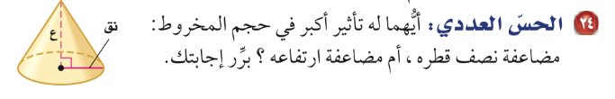
صفحة
٣٧
مهارة تفكير عليا

Slide 29
صفحة
٣٥
تأكد
✖️١٦✖️١٦
✖️١١
الحل
١
٣
✖️الارتفاع
مساحة القاعدة
الحجم=
القانون
✖️ع
١
٣
ط✖️نق٢
ح=
١
٣
✖️٣٫١٤
ح =
التعويض
ح = ٢٩٤٨٫٩ قدمًا مكعبة

Slide 30
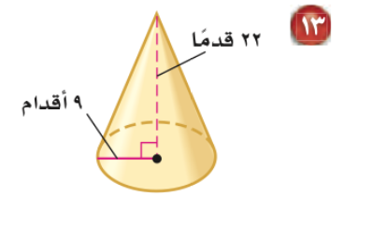
صفحة
٣٦
تدريب وحل المسائل
الحل

Slide 31


الاستفسارات

Slide 32




Slide 33
ماذا تعلمنا
ماذاسنتعلم
ماذا نعرف
حجم المنشور
وحجم الاسطوانة
🎯 ايجاد حجم الهرم
🎯 ايجاد حجم المخروط
🎯 ايجاد حجم الهرم
🎯 ايجاد حجم المخروط
الاسطوانة شكل ثلاثي الابعاد
له قاعدتان على شكل دائرة
✖️الارتفاع
الحجم=
مساحة القاعدة

Slide 34






صفحة
١٦
عزيزتي الطالبة
يمكنك زيارة قناة عين التعليمية للاستفادة
سُبْحَانَكَ اللَّهُمَّ وَبِحَمْدِكَ، أَشْهَدُ أَنْ لَا إِلَهَ إِلَّا أَنْتَ أَسْتَغْفِرُكَ وَأَتُوبُ إِلَيْكَ

Slide 35


روابط مجموعة رِفعة التعليمية
🔻
@Maths0120
https://linktr.ee/Refa2
لا أحلل بيع
او حذف الحقوق من
العروض
لاتنسوني من دعواتكم الصادقة
@hasnaa-2
https://t.me/hasna_math

